Slide 1
Великая Отечественная Война
(1941 – 1945 гг.)

Slide 2
Оборона Днепропетровска Оборона Днепропетровска — общевойсковая операция советских войск по обороне города Днепропетровска и удержанию днепропетровского плацдарма от немецко-фашистских захватчиков в период с середины августа по конец сентября 1941 года. С немецкой стороны в операции участвовали части группы армий «Юг» под командованием фельдмаршала Г.фон Рундштедта, с советской - войска Южного фронта под командованием И. В. Тюленева.

Slide 3
Предшествующие события
22 июня 1941 года немецко-фашистские войска, осуществляя гитлеровский план напали на Советский Союз, нарушив пакт о ненападении.
Быстро продвигаясь по территории СССР, фашистские войска уже к августу 1941 года достигли центральной Украины — 2 августа окружили части Юго-Западного и Южного фронтов Красной Армии («Уманский котёл»), захватив 8 августа Умань, 4 августа фашисты захватили город Кировоград.
Учитывая сложившееся положение, с ЦК ВКП(б) и ЦК КП(б)У 18 и 19 июля поступили директивы, определяющие Днепропетровскую область в числе прочих, которым угрожала фашистская оккупация.
Директивы также предусматривали создание как на оккупированных, так и на прифронтовых территориях подпольных партийных организаций, партизанских отрядов и диверсионных групп. В короткое время обком создал подпольные организации и партизанские отряды, установил явки для связных и т. п.
Впервые на территорию области, гитлеровцы ворвались 12 августа, захватив Верховцево. 13 августа были захвачены Пятихатки, 15 августа — Кривой Рог, 17 августа — Никополь.
19 августа по городу был проведен первый артиллерийский обстрел.

Slide 4
Бой за Днепропетровск Днепропетровское направление защищала Резервная (впоследствии 6) армия под командованием генерал-лейтенанта Н. Е. Чибисова. Фронтом командовал генерал армии И. В. Тюленев. Силами полностью ещё не сформированной Резервной армии, командование Южного фронта пыталось предотвратить захват Днепропетровска.

Slide 5
Итоги В боях на днепропетровском плацдарме советские войска понесли тяжелые потери и оставили город. Для III моторизованного корпуса Днепропетровск стал локальной неудачей, поскольку это единственный из немецких плацдармов на Днепре, с которого не было развито наступление. Совершив переход по невзорванному мосту, немецкие подвижные соединения почти на месяц застряли на этом плацдарме, не имея возможности ни развить наступление, ни эвакуироваться. Немцы, полностью оккупируя город и область, уже к октябрю 1941-го начнут устанавливать свои порядки и проводить репрессии. Захватив город, оккупанты уничтожили более 30 тыс. военнопленных и почти столько же мирных жителей. 75 тыс. человек было угнано в Германию. Население города сократилось в несколько раз и в начале 1942 г. составляло менее 200 тыс. человек. Почти все промышленные предприятия были разрушены, уничтожено более 40% «жилого фонда», выжжены парки и скверы. Немецкая оккупация Днепропетровска продлилась с 25 августа 1941 года по 25 октября 1943, когда советские войска после тяжелой Битвы за Днепр, освободили Днепропетровск.

Slide 6
Монумент Славы воинам-партизанам и подпольщикам, погибшим в Великой Отечественной войне. Монумент был открыт 31 октября 1967 года. Создателями монумента являются скульпторы: В. И. Агибалов, М. Ф. Овсянкин, архитекторы: А. А. Максименко, Э. Ю. Черкасов. Находится: г. Днепропетровск, начало пр. Карла Маркса.

Slide 7
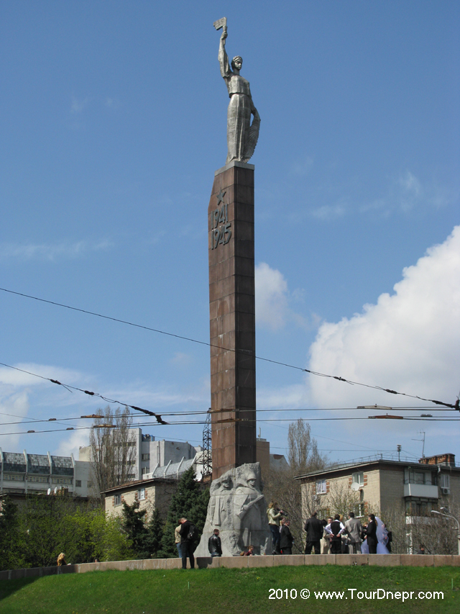

Slide 8
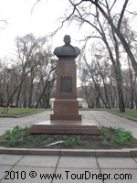
Бронзовый бюст Алексею Фёдоровичу Фёдорову установлен в Днепропетровске 9 мая 1948 года в честь трёхлетия победы в Великой Отечественной войне. Скульптор А. С. Диденко, архитектор А. О. Колесников. Находится: г. Днепропетровск, пересечение проспекта Карла Маркса и улицы Столярова, парк Лазаря Глобы.

Slide 9
Памятник Скорбящая (Вечная невеста) в Днепропетровске открыт 25 декабря 1967 года. Скульпторы: К. И. Чеканев, В. И. Щедрова, А. С. Сытник; архитектор И. И. Нескоромный. Памятник студентам Днепропетровска, погибшим в годы Великой Отечественной войны. Находится: г. Днепропетровск, парк имени Шевченко.

Slide 10
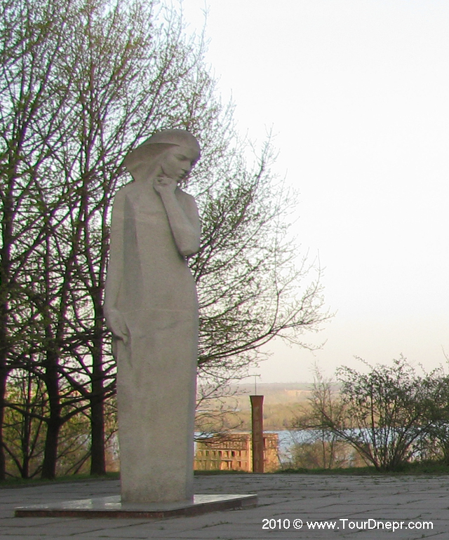

Slide 11
Памятник Воинам 152-й стрелковой дивизии в Днепропетровске В декабре 1941 года в Красноуфимске дивизия начала формироваться как 430 стрелковая. В январе 1942 года была переименована в 152 стрелковую дивизию. В её состав входили воины 17 национальностей. Дивизия насчитывала 11 730 человек. Находится: город Днепропетровск улица Набержная Заводская, перед жилым массивом Красный Камень.

Slide 12
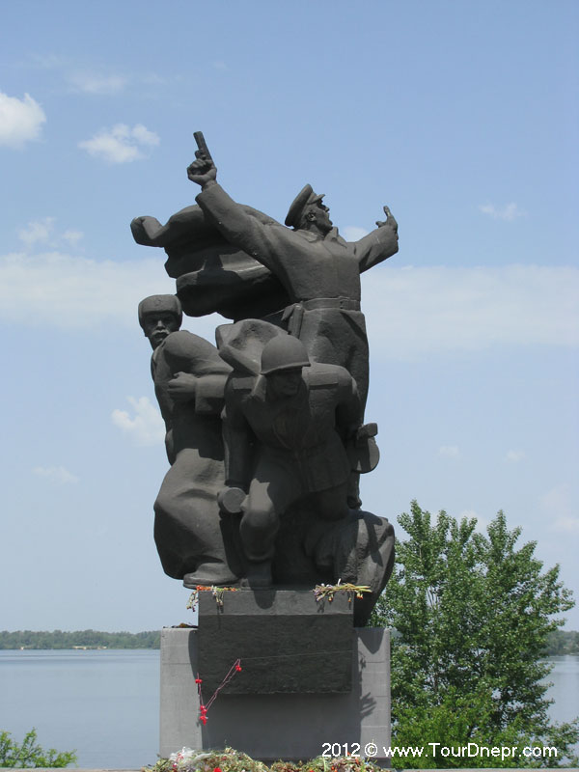

Slide 13
Бюст Сташкову Н. И. открыт 9 мая 1965 года в честь 30 летия победы в Великой Отечественной войне. Скульптор Б. К. Волков, архитектор О. Б. Петров. Находится: г. Днепропетровск, на пересечении улицы Набережной В. И. Ленина и улицы Московской.

Slide 14
